Slide 1
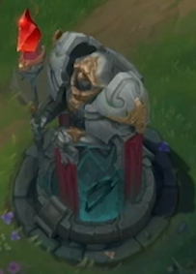
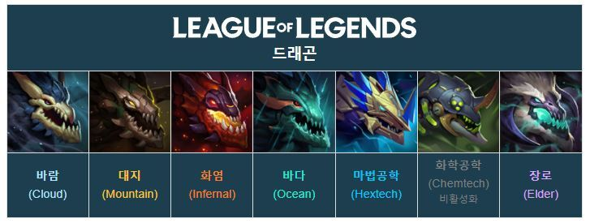
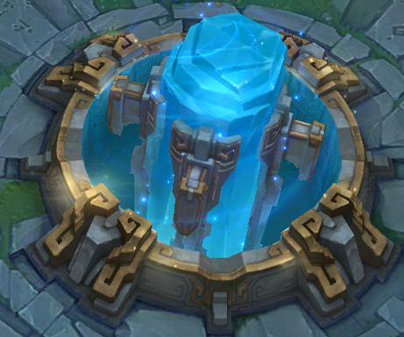
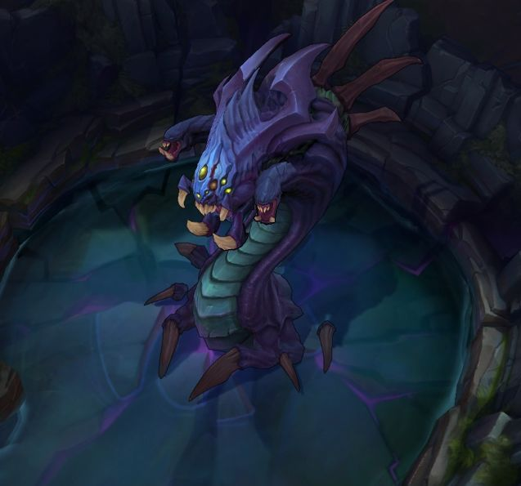
?
1) 게임을 승리하게 만드는 핵심 요소들
1. OVERVIEW
- 프로젝트 목표
요소 #1 Dragon
요소 #3 Tower
요소 #2 Nexus(Inhibitor)
요소 #4 Baron

Slide 2
1) ‘Kaggle’의 League of Legends Match(KR) Datasets
- 게임의 버젼은 11.20으로 2021년도의 게임 데이터 셋
- 게임의 승리하는 요소의 대한 데이터는 Kaggle의 데이터로 진행
- API로 불러온 데이터보다 레코드 수가 현저히 많음 (176,238 records)
?
2. 데이터 셋
- Original Dataset
2) ‘Gold, Diamond’의 League of Legends Match(KR) Datasets
- 게임의 버젼은 최신 게임 데이터를 기준으로 함
- 리그 오브 레전드 내에 Gold 비율은(발표자 포함) 상위 49.2%
- 리그 오브 레전드 내에 Diamond 비율은 상위 2.9%
- 각 Tier 내에서 존재하는 플레이어를 추출
- 추출한 플레이어들이 최근 플레이한 MatchId를 추출
- MatchId를 통한 분석

Slide 3
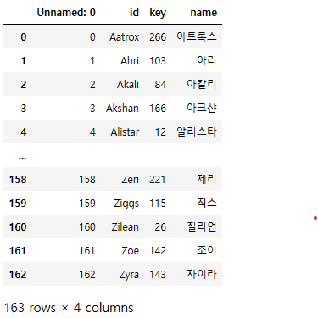
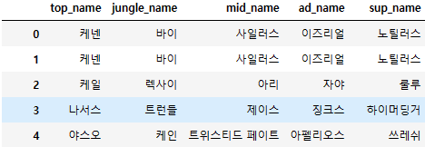
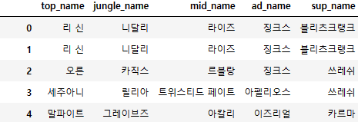
3) Champion_list.csv (챔피언에 대한 숫자코드)
- 아래 링크에서 제공하는 api를 통해 json 형식으로 받아옴
http://ddragon.leagueoflegends.com
- 챔피언 코드를 Gold, Diamond의 데이터와 결합
?
2. 데이터 셋
- Original Dataset

Slide 4
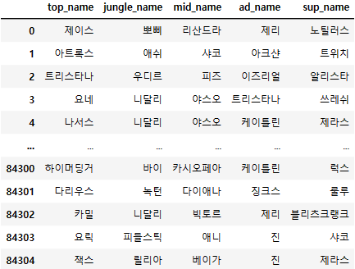
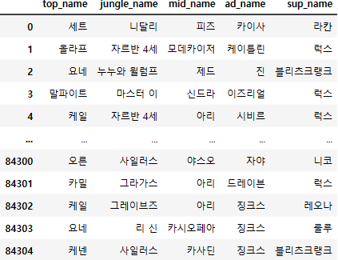
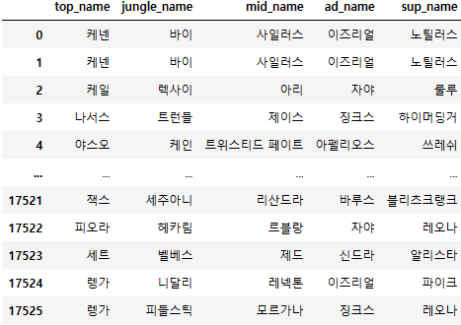
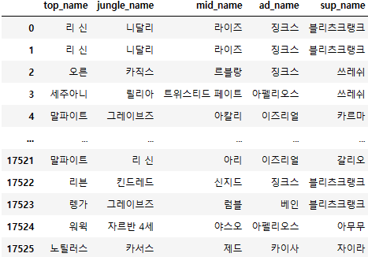
?
4) ‘Gold, Diamond’의 League of Legends Match Datasets
- Gold Player Match Datasets (총 Match Data 84305)
2. 데이터 셋
- Original Dataset
- Diamond Player Match Datasets (총 Match Data 17526)

Slide 5
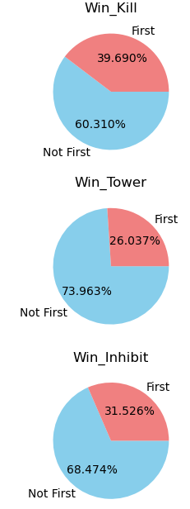
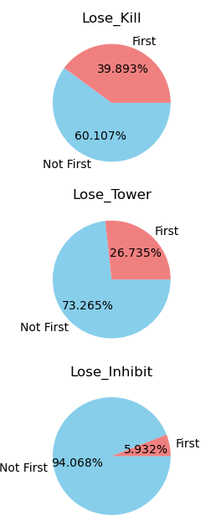
1) Kill, Tower, Inhibit(억제기)와 승률 분석
?
3. 데이터 분석
- Analy data

Slide 6
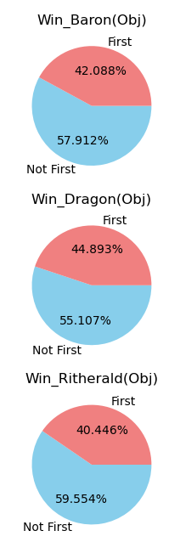
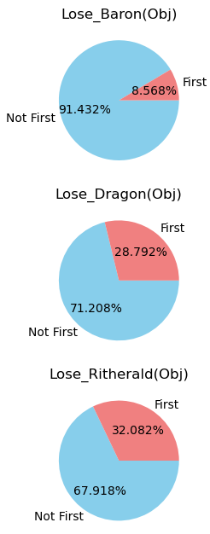
2) Baron, Dragon, Ritherald와 같은 Object에 대한 승률 분석
?
3. 데이터 분석
- Analy data

Slide 7
?
2) 머신러닝 모델을 이용한 예측 모델 검증
- Train_x = [['firstBlood', 'firstTower', 'firstInhibitor', 'firstBaron', 'firstDragon', 'firstRiftHerald','towerKills','inhibitorKills','baronKills','dragonKills','riftHeraldKills']]
- Train_y = Win....
- Test_size = 0.2 (전체 데이터의 20%를 사용)
3. 데이터 분석
- Ensemble model
3) 사용되는 머신러닝 모델 종류
- K-Fold
- Random Forest (n_estimators=100, max_depth=12, min_samples_leaf = 3, min_samples_split = 10)
- GradientBoosting (random_state=48,learning_rate = 0.01)
- LogisticRegression
- LGBoost (n_estimators = 300, learning_rate = 1, max_depth = 4)

Slide 8
4) 모델 별 정확도
- K-Fold
--> 정확도 : 0.8744
- Random Forest (n_estimators=100, max_depth=12, min_samples_leaf = 3, min_samples_split = 10)
--> 정확도 : 0.8797
- GradientBoosting (random_state=48,learning_rate = 0.01)
--> 정확도 : 0.8626
- LogisticRegression
--> 정확도 : 0.8560
- LGBoost (n_estimators = 300, learning_rate = 1, max_depth = 4)
--> 정확도 : 0.881
?
3. 데이터 분석
- Ensemble model

Slide 9
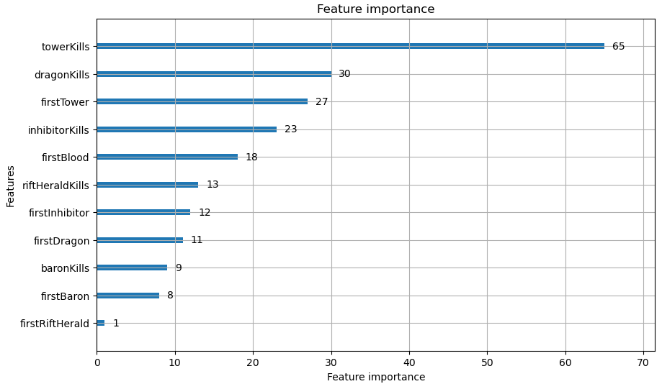
5) LGBoost를 이용한 feature importance
?
3. 데이터 분석
- Feature Importance

Slide 10
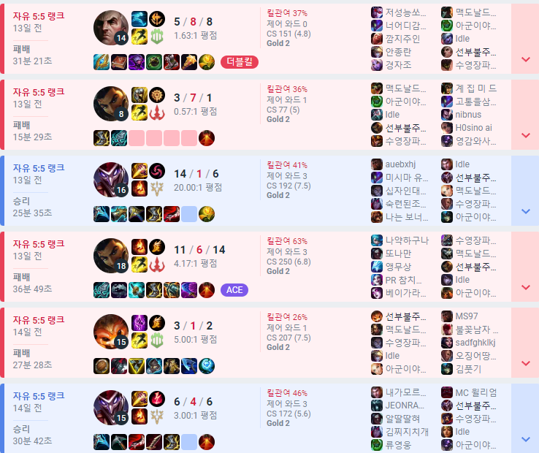
6) LGBoost를 이용한 승리 예측(최근 5게임에 대한 비교)
?
3. 데이터 분석
- Predict Game
- 위와 같이 최근 10게임에 대한 승부 예측 결과 --> 70%의 예측 성공
- 20분 이내에 끝나는 게임에 대해서 x의 값이 부족해서 전부 다 패배로 예측
- 독립변수 X에 대한 요소들이 추가로 필요함
Ex) Kill, Death, Assist 스코어, 시야 점수 등

Slide 11
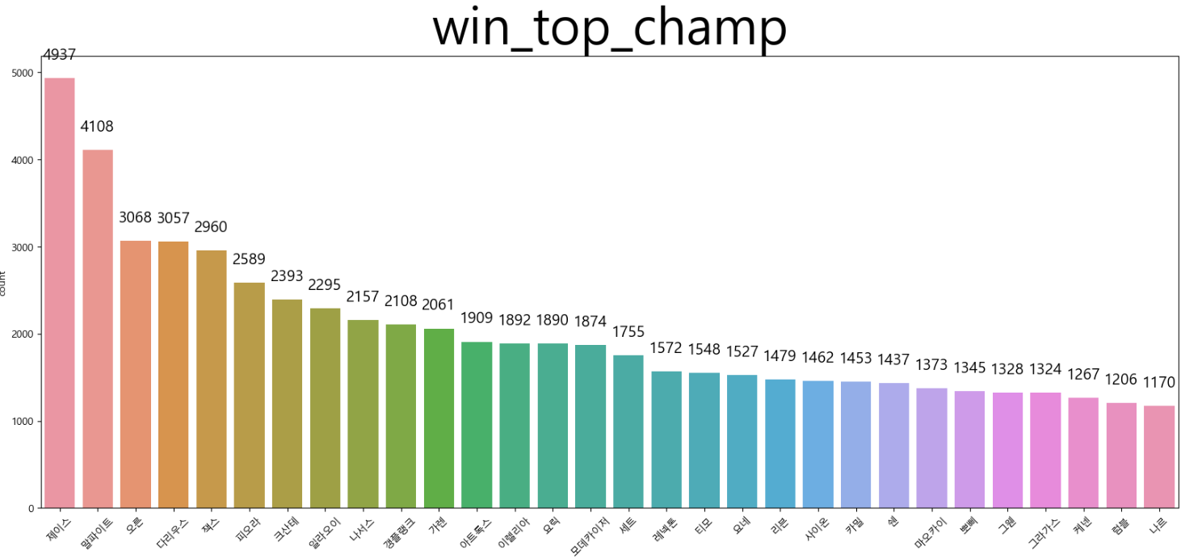
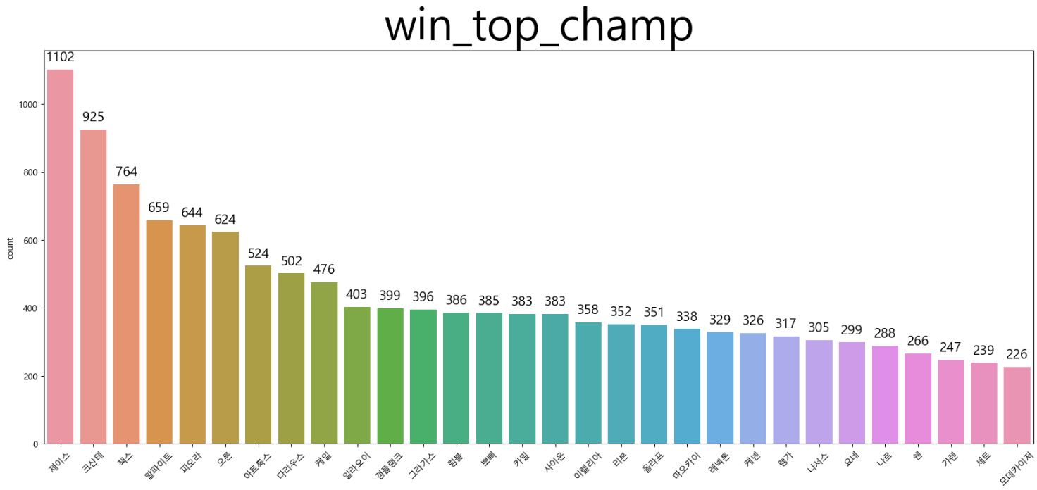
?
4. 챔피언 분석
- Gold Game
- Diamond Game

Slide 12
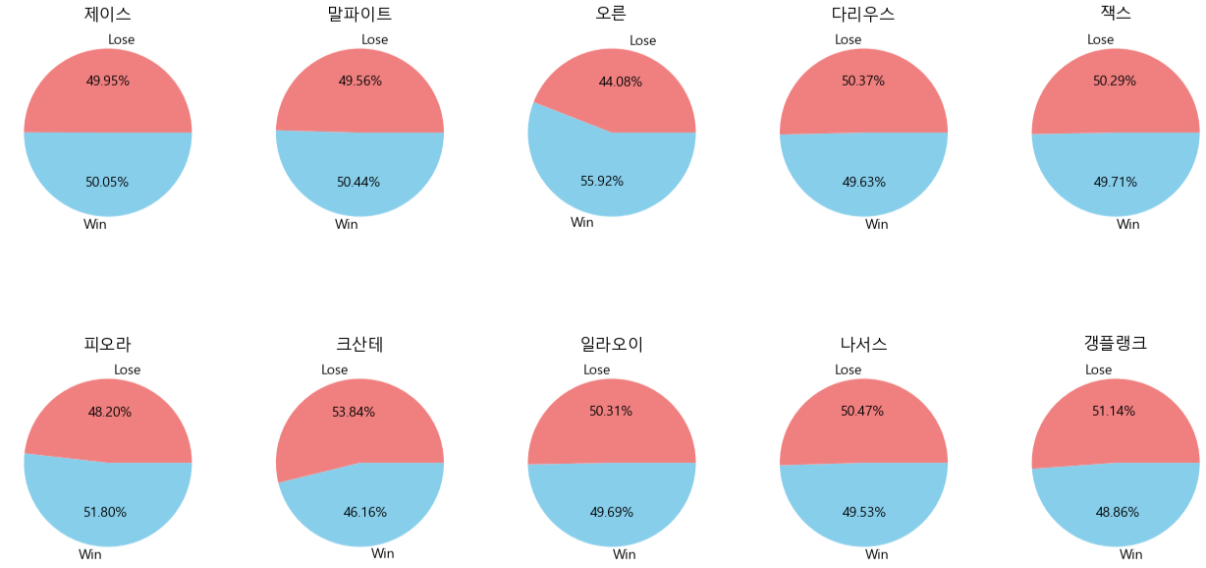
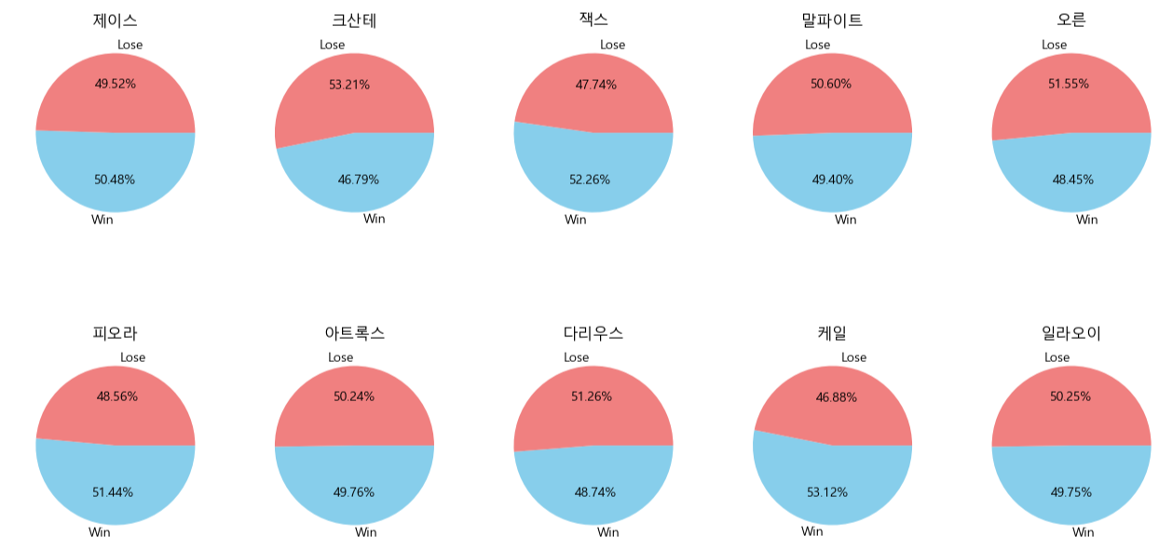
GOLD_TOP top 5 Champion
?
4. 챔피언 분석
- TOP 5 Champion
DIAMOND_TOP top 5 Champion

Slide 13
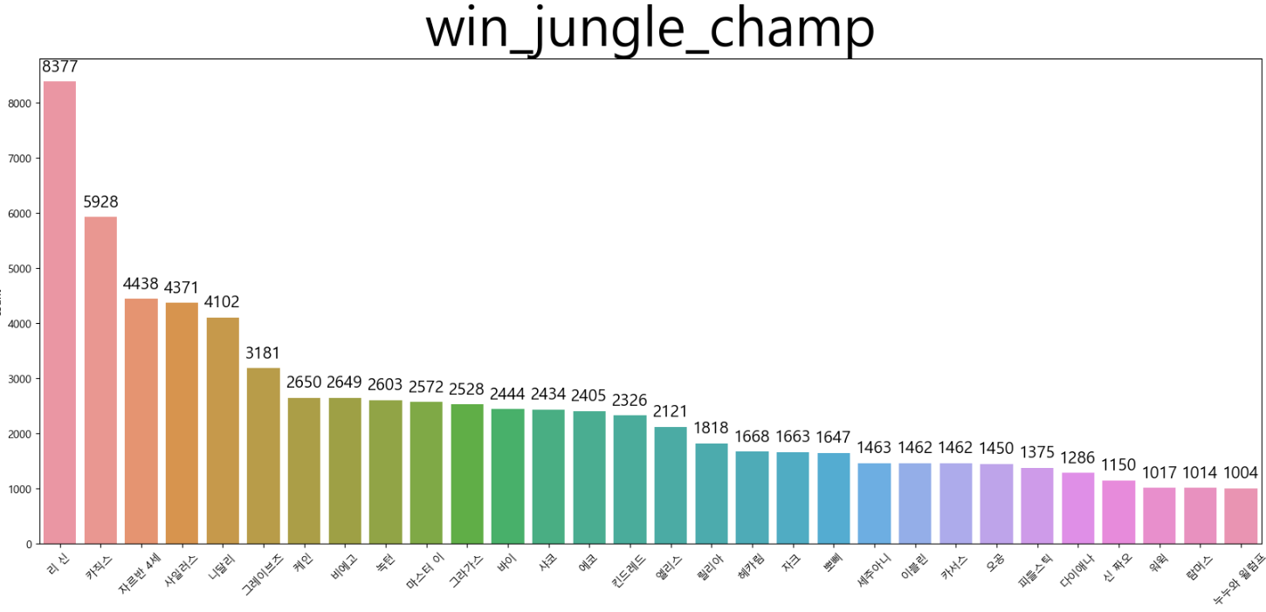
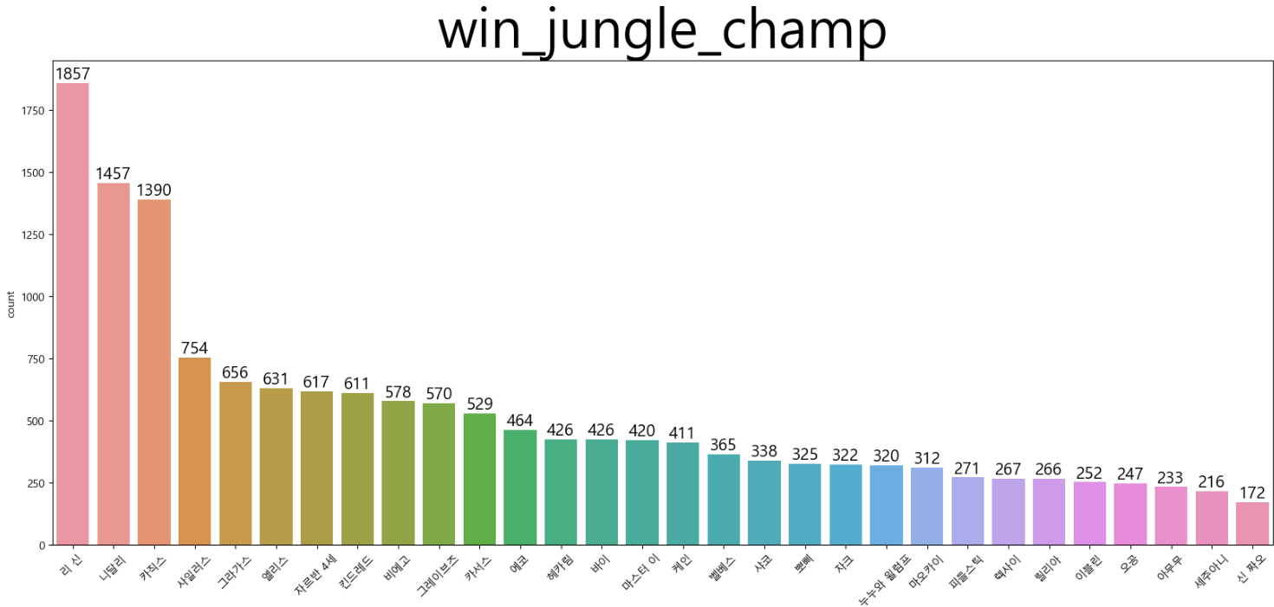
?
4. 챔피언 분석
- Gold Game
- Diamond Game

Slide 14
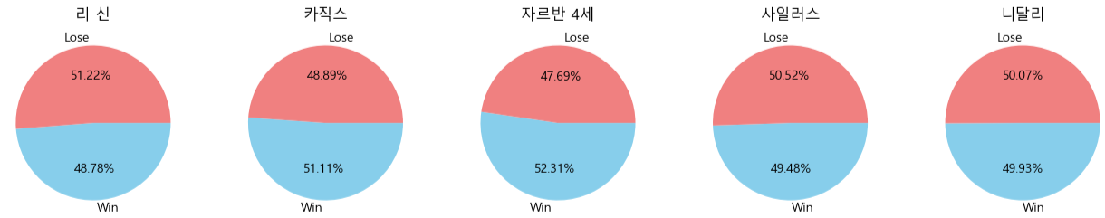
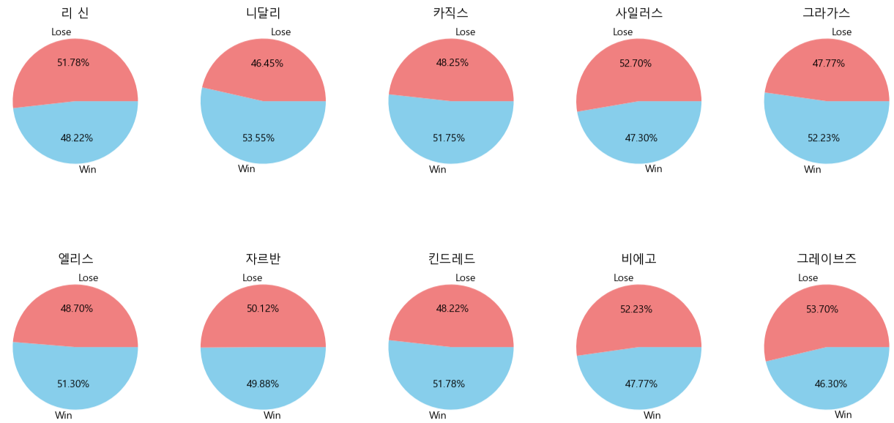
GOLD_Jungle top 5 Champion
?
4. 챔피언 분석
- TOP 5 Champion
DIAMOND_Jungle top 5 Champion

Slide 15
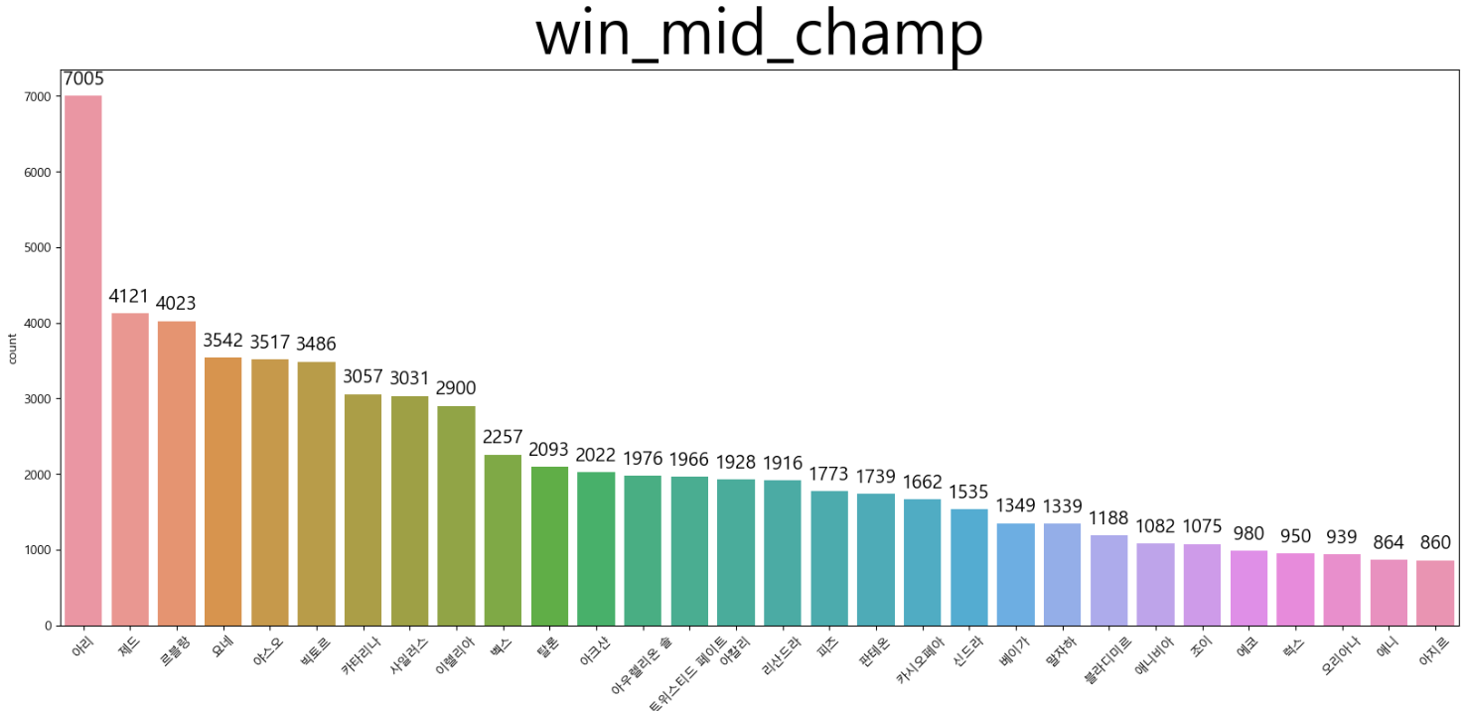
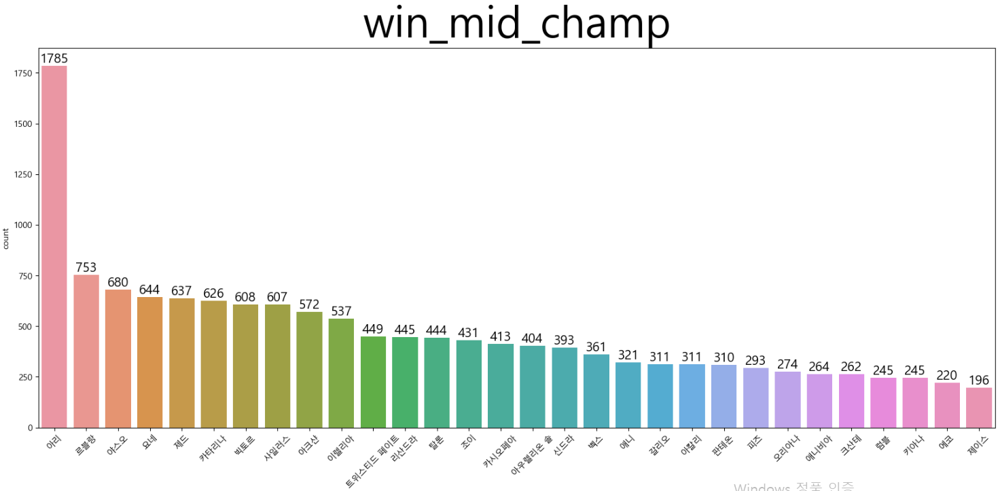
?
4. 챔피언 분석
- Gold Game
- Diamond Game

Slide 16
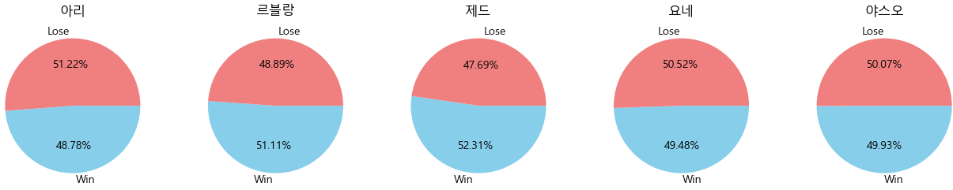
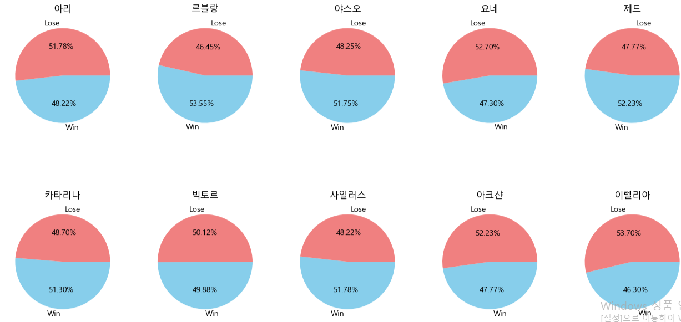
GOLD_MID top 5 Champion
?
4. 챔피언 분석
- TOP 5 Champion
DIAMOND_MID top 5 Champion

Slide 17
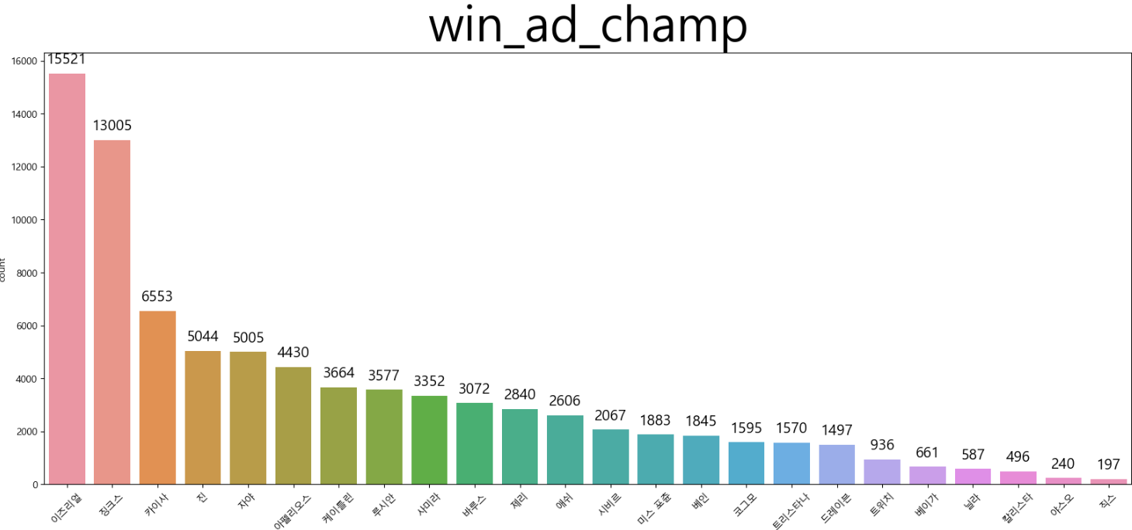
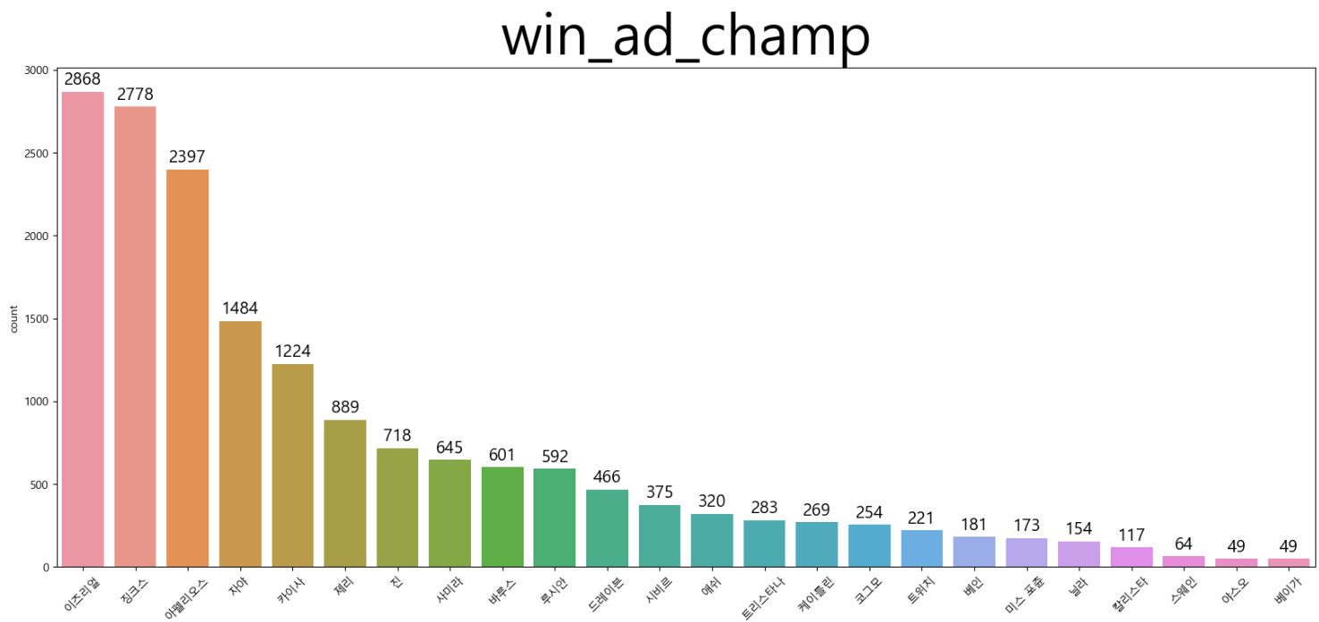
?
4. 챔피언 분석
- Gold Game
- Diamond Game

Slide 18
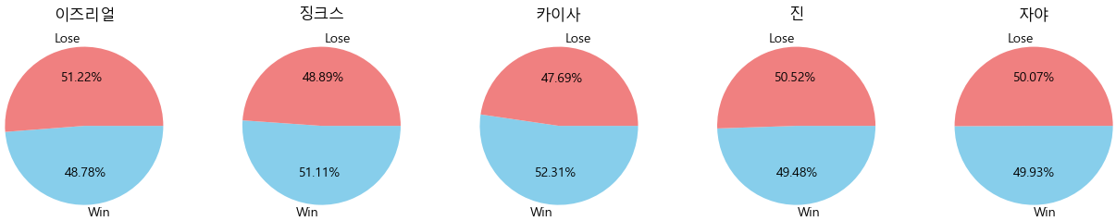
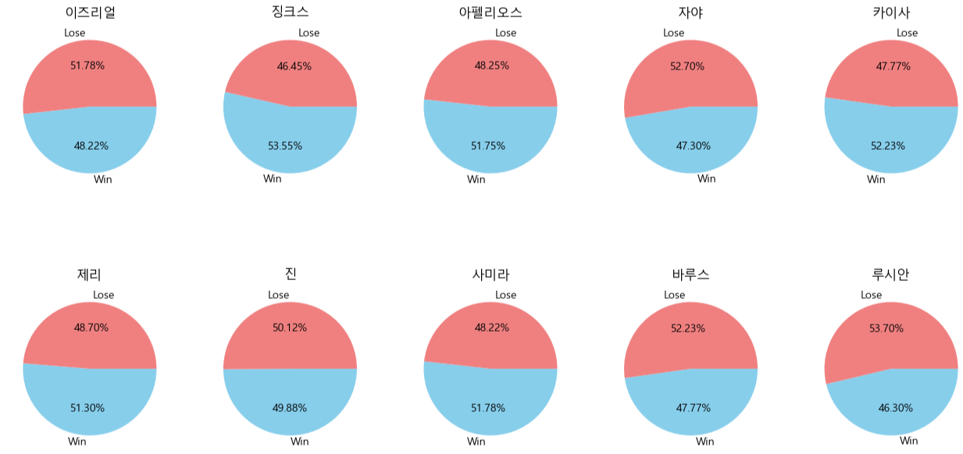
GOLD_AD top 5 Champion
?
4. 챔피언 분석
- TOP 5 Champion
DIAMOND_AD top 5 Champion

Slide 19
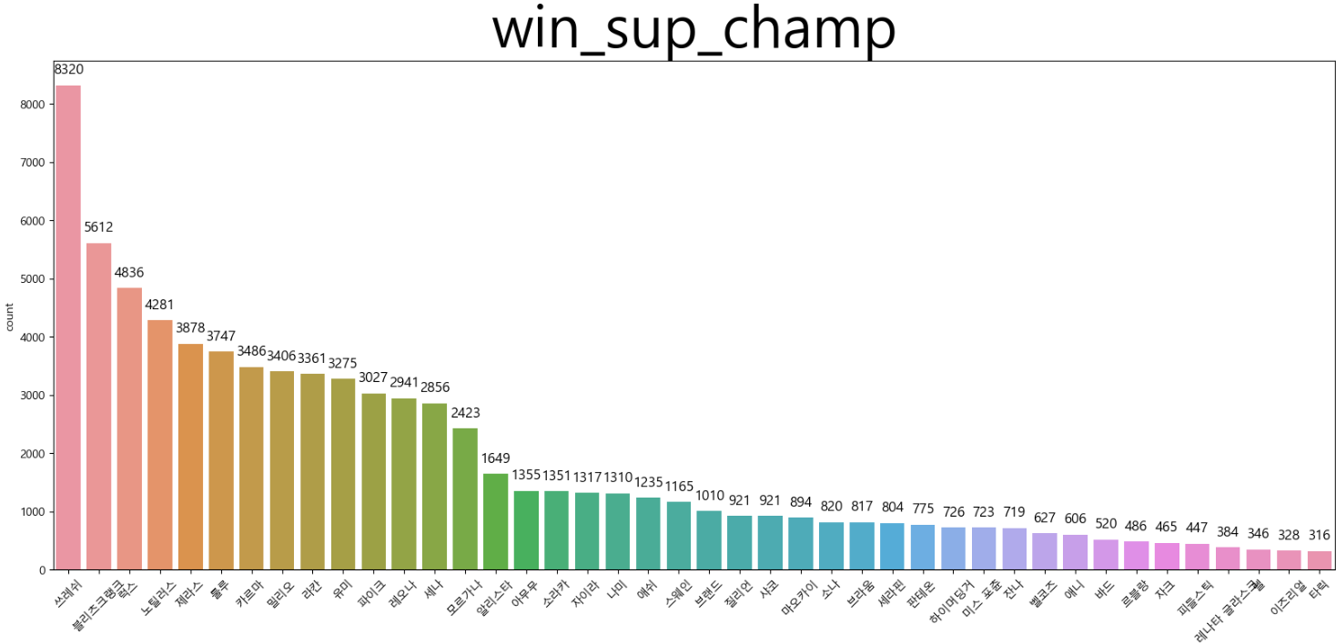
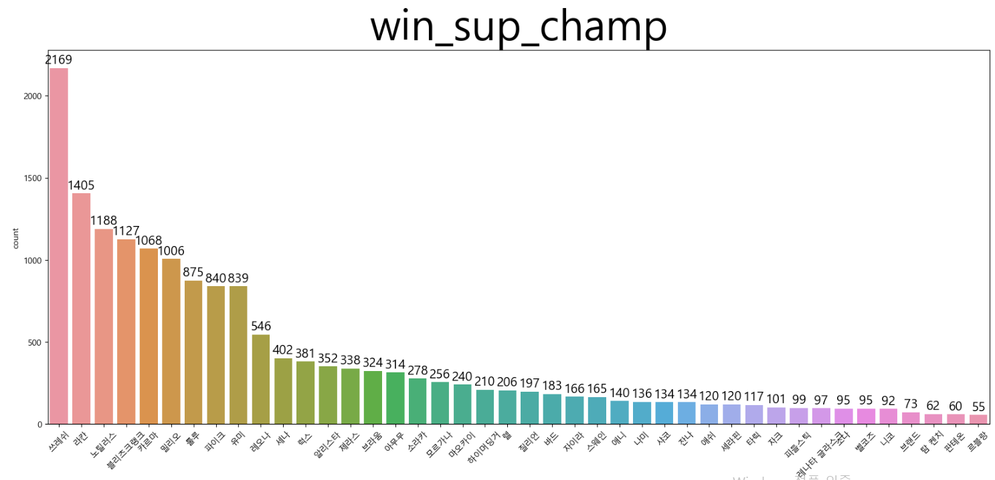
?
4. 챔피언 분석
- Gold Game
- Diamond Game

Slide 20
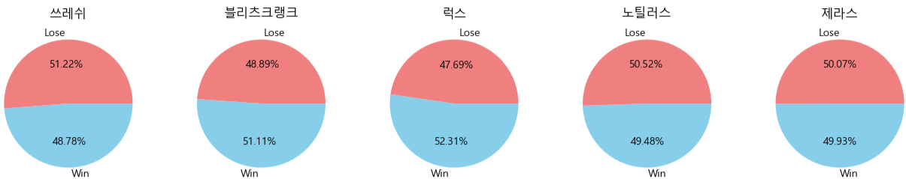
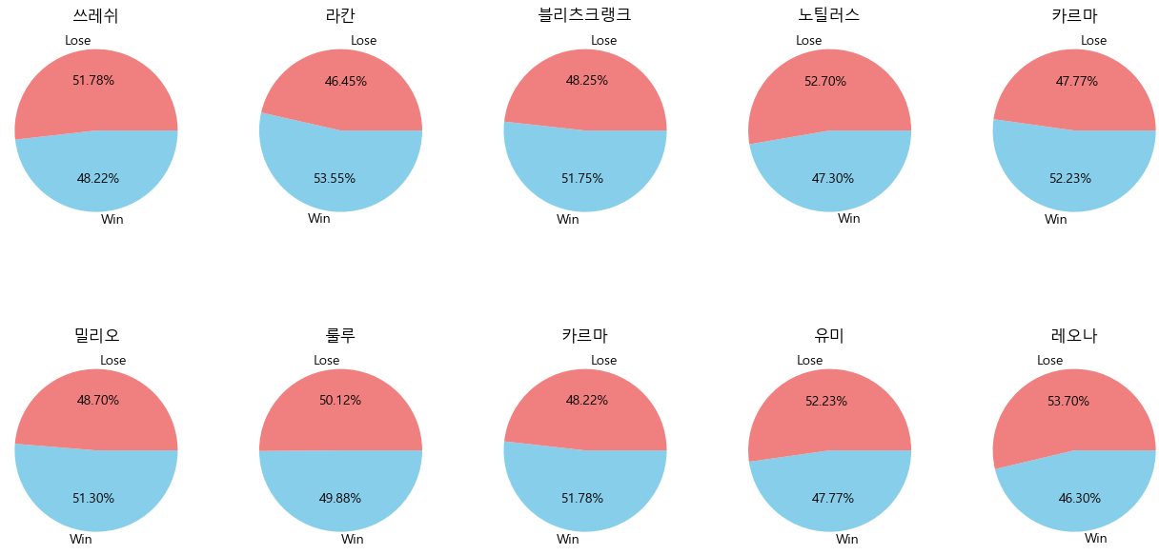
GOLD_SUP top 5 Champion
?
4. 챔피언 분석
- TOP 5 Champion
DIAMOND_SUP top 5 Champion

Slide 21
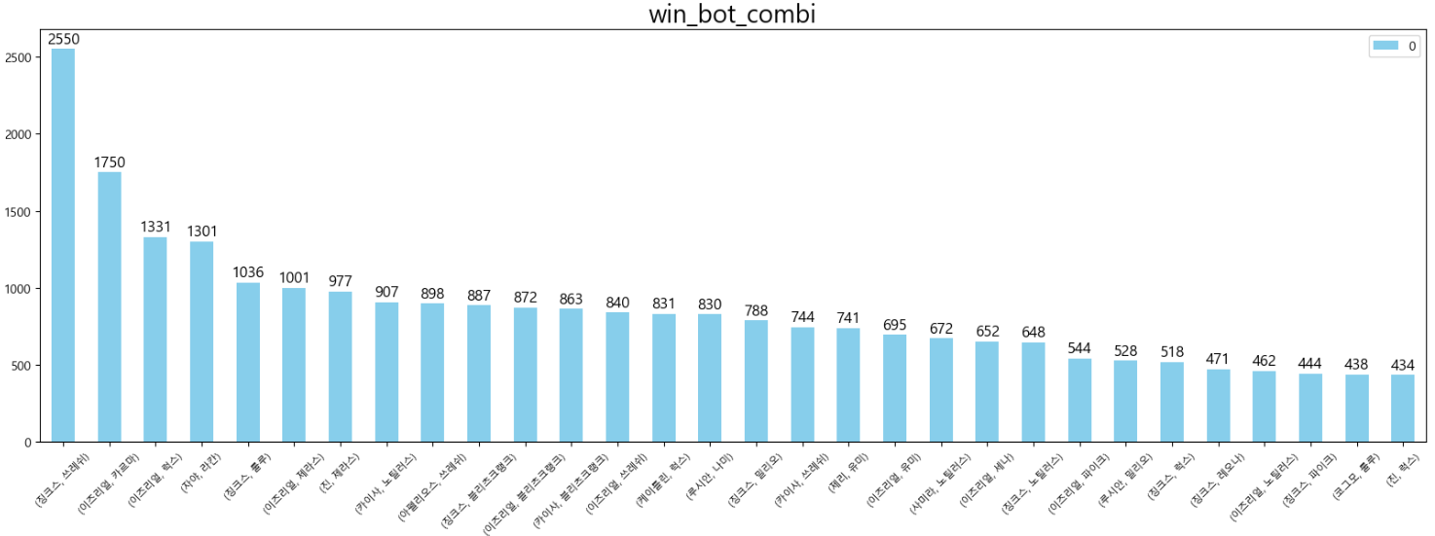
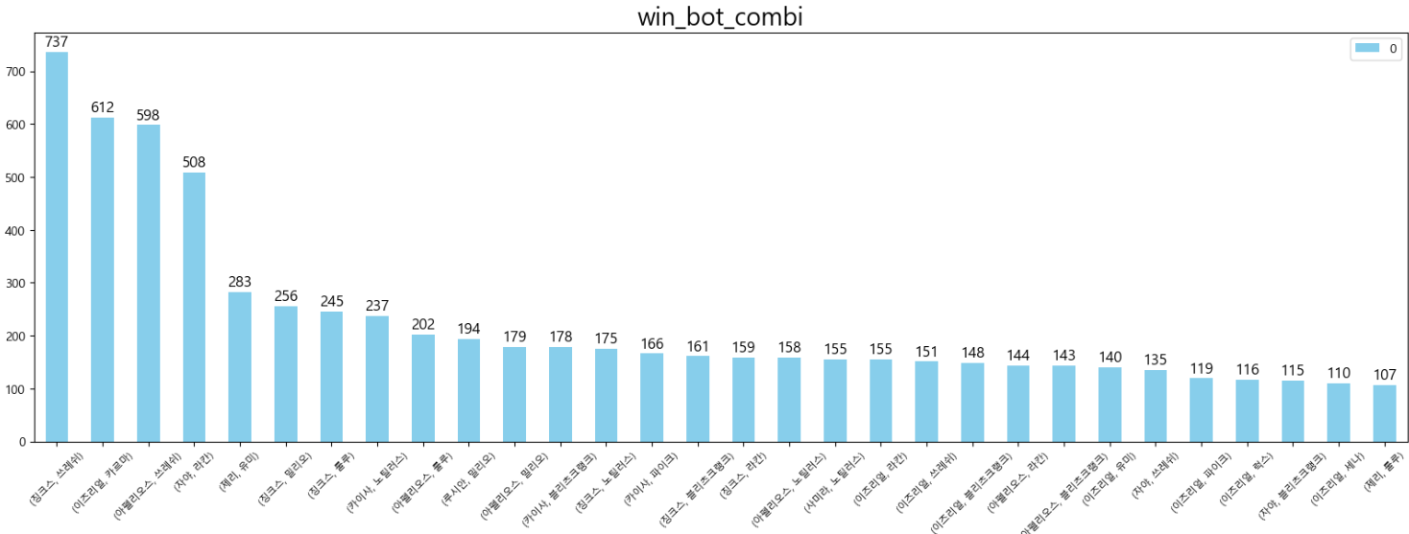
GOLD Best Bottom Combi
?
4. 챔피언 분석
- Best Combination
DIAMOND Best Bottom Combi

Slide 22
?
1) DIAMOND의 게임 경우 Bottom(AD, SUP)의 챔프의 승률 차이가 GOLD보다 편차가 큼 --> 높은 Tier로 갈수록 Bottom의 역할이 중요!
2) Bottom의 역할이 중요함에 따라 모든 라인의 영향을 주는 Jungle도 편차가 큼
3) 대회의 분석을 보면, 첫 전령과 첫 용은 가치가 비슷하다고 하지만, 용 쪽이 리턴이 더 높은것을 확인 할 수 있음
4) 챔피언을 다루는 폭이 티어가 낮을 수록 더 편차가 줄어드는 것을 확인 할 수 있다.
4-1) Bottom의 조합을 보면 낮은 티어의 조합이 더 다양한 것을 볼 수 있음
5. 프로젝트 결과

